Slide 1
Projet Trombinoscope
Notes:
Dans le cadre d'un établissement tel que l'Institut Lemonnier les personnels sont nombreux et sujet à variation. Il est donc difficile, en particulier pour un nouvel arrivant de connaître l'ensemble de ses collègues, c'est pourquoi il est envisagé de créer une application TROMBINOSCOPE à disposition de l'ensemble des personnels.

Slide 2
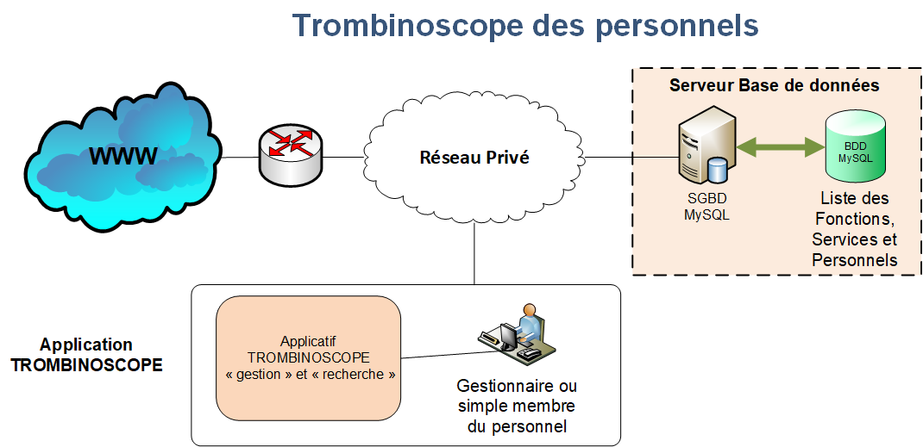
Notes:
Cette application devra être constituée de deux parties principales :
Une première partie dite "gestion du trombinoscope" qui permettra d'ajouter, modifier ou supprimer les informations relatives aux personnels de l'Institut. L'accès à cette partie devant logiquement être restreint à certains membres du personnel administratif sera protégé quant à son accès par un login et un mot de passe.
Une seconde partie dite "utilisation du trombinoscope" qui permettra de consulter les informations sur les membres du personnel et de faire différentes recherches. Cette partie sera accessible à tous et ne nécessitera donc pas de s'identifier.

Slide 3
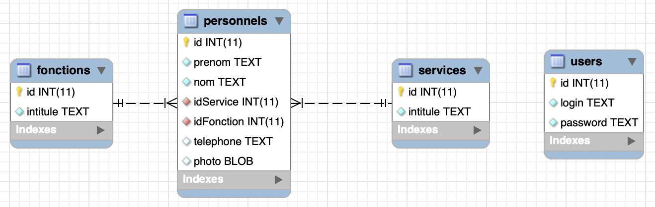
base de données MySQL, bddpersonnels
2 utilisateurs:
userBDDR qui n'a que le privilège SELECT (lecture) sur la base
userBDDW qui a les privilèges SELECT UPDATE INSERT ……
Notes:
L'ensemble des données des personnels est stocké dans une base de données MySQL, bddpersonnels, dont le schéma est présenté ci-dessous.
Elle est constituée :
d'une table users qui contient les couples (login, mot de passe) des membres du personnel administratif autorisés à utiliser la partie "gestion du trombinoscope",
d'une table fonctions qui contient les différentes fonctions pouvant être affectées aux différents membres du personnel (professeur, Agent technique, Surveillant...).
d'une table services qui contient les différents services (ou domaines d'activité) associés aux différents membres du personnel (Mathématiques, Physique, Informatique, Administration...).
et enfin d'une table personnels qui contient les différentes informations associées aux différents membres du personnel (Nom, Prénom, Fonction, Service, Téléphone s'il est connu et photo d'identité).

Slide 4
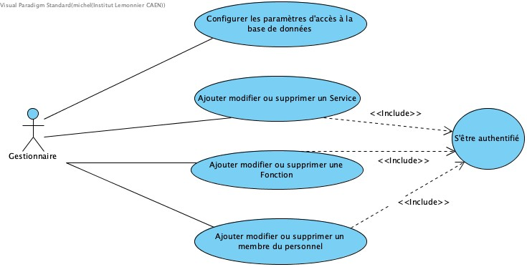
Cas d'utilisation de l'acteur "Gestionnaire" :
IP serveur
Port d'écoute
Nom Bdd
Accès à la BDD: login : userBDDW,
mot de passe : Password1234@il

Slide 5
Cas d'utilisation de l'acteur "Gestionnaire" :

Slide 6
Cas d'utilisation de l'acteur "Gestionnaire" :

Slide 7
Cas d'utilisation de l'acteur "Gestionnaire" :
Nom prénom
Service
Fonction
Photo 300px
Téléphone

Slide 8
Cas d'utilisation de l'acteur "Gestionnaire" :
Vérification des identifiants
dans la table Users:
Admin
Password1234

Slide 9
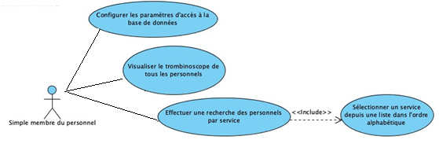
Cas d'utilisation de l'acteur "Simple membre du personnel "
IP serveur
Port d'écoute
Nom Bdd
Login
Mdp
Accès à la BDD: login : userBDDR
mot de passe : Password1234@il

Slide 10
Cas d'utilisation de l'acteur "Simple membre du personnel "
Tri par ordre alphabétique des :
nom
Prénom
Service
fonction

Slide 11
Cas d'utilisation de l'acteur "Simple membre du personnel "

Slide 12
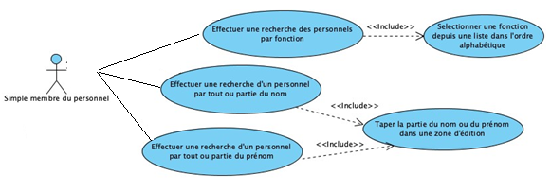
Cas d'utilisation de l'acteur "Simple membre du personnel "

Slide 13
Cas d'utilisation de l'acteur "Simple membre du personnel "

Slide 14
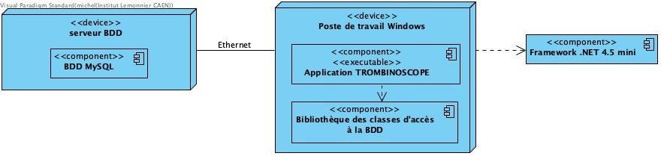
Diagramme de déploiement
Ressources matérielles :
PC windows 10
Serveur BDD mysql
Ressources logicielles :
Visual Paradigm édition standard,
Visio 2019,
Visual Studio 2019 Entreprise,
LINQconnect Express (Devart Software).
Contraintes environnement :
Visual Studio 2019 (minimum)
Langages : C#, SQL ou LINQ.

Slide 15
Exigences de réalisation
Applications :
IHM conviviales et ergonomiques basées sur la technologie WPF
- robustes
- Sécurisées
- structurées
- maintenables
Qualité de la livraison
Les produits livrables du projet sont :
- les projets de l’application,
- le paquetage d’installation de l'application.
Le dossier technique du projet : Il sera constitué :
- de la présentation du cahier des charges et de sa partie dans le projet,
- d'une présentation des outils matériels et logiciels utilisés,
- des spécifications, de l'analyse, de la conception préliminaire et détaillée des classes et formulaires de l'application,
- des tests réalisés, des corrections éventuelles et résultats obtenus,
- d'annexes techniques séparées concernant le code produit.

Slide 16
Répartition des tâches: Etudiant 1
Page principale de l'application :
Menu
Style
Boutons de navigation etc …..

Slide 17
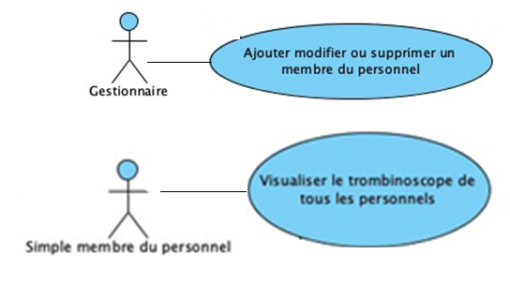
Répartition des tâches: Etudiant 2

Slide 18
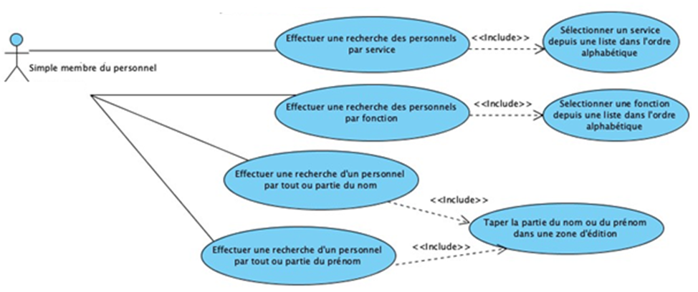
Répartition des tâches: Etudiant 3

Slide 19
Répartition des tâches: Etudiant 1, 2 et 3
La classe métier "CbddPersonnels" sera enrichie en commun par les méthodes nécessaires à chacun pour la réalisation des cas d'utilisation qu'il lui incombe .
Cohérence entre étudiants d'un même groupe du nom des variables, des classes , du style de présentation etc …..
Nota: les noms de variables doivent être explicites. Par exemple:
TbNom pour le textBox du nom
BtValider pour le bouton de validation
Cpersonnel pour la classe Personnel … etc ….

Slide 20
Planning
Début du mini projet : lundi 20 mars 2023
Développement pendant les séances d'informatique, cours ou Tps, selon les possibilités des enseignants !
Développement sur votre temps personnel indispensable !!!
Contact par mail toujours possible en cas de problème.
Rendu du dossier final : jeudi 11 mai 17h30 imprératif !
Soutenance orale à partir du lundi 13 mai 2023 selon l'ordre de passage

